Slide 1
Presentation
Документирование проделанной работы

Slide 2
Описание задания
Заказчику необходимо реализовать рабочее пространство, позволяющее проводить тестирование новой технологии, такой как искусственный интеллект. Реализовать базу данных для внесения данных тестирования.

Slide 3
Сформированные задачи
1)Создать рабочее пространство, добавить стандартные объекты и реализовать функционал с помощью которого пользователь сможет самостоятельно добавлять и настраивать новые объекты.
2)Добавить функционал по управлению транспортом, анимации. Задать правила поведения транспорта.
3)Создание базы данных с таблицами для хранения информации о работе программы и значениями настройки объектов
4)Подключение, настройка и обучение модели искусственного интеллекта. Визуализация обучения модели, добавление счётчиков и таймеров

Slide 4
Модуль 1: Разработка рабочего пространства и графического интерфейса
В процессе разработки рабочего пространства и графического интерфейса были соблюдены пожелания заказчика. А именно:
1)Все графические элементы выбирались исключительно из архива с ресурсами, предоставленные самим заказчиком.
2)Название программы соответствует техническому заданию — наименование «Car tracking»
3)Построена подробная карта рабочего пространства в соответствии с шаблоном из ТЗ (Рисунок 1).

Slide 5
Модуль 1: Разработка рабочего пространства и графического интерфейса
4) Добавлены пользовательские элементы, такие как: label для отображения координат блока рабочего пространства, при наведении курсора; кнопка «Добавить объект» с созданием одного из пяти объектов, а также их удаление через кнопку «Удалить объект»
5) Выставлены также характеристики объектов в соответствии с заявленными.

Slide 6
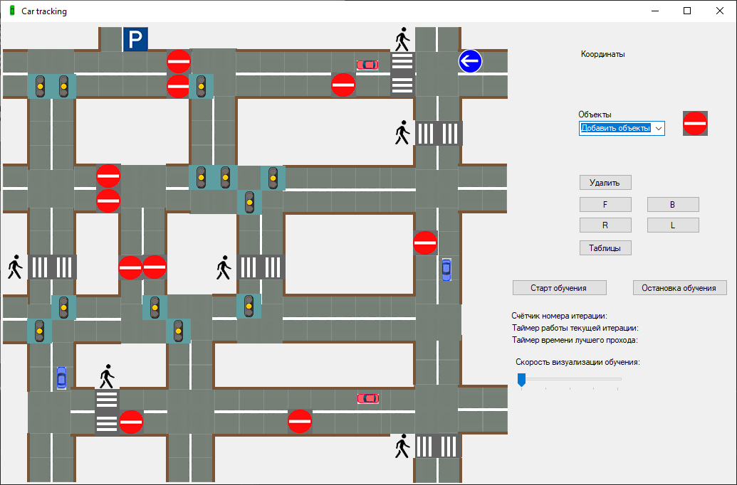
Рисунок 1 — Демонстрация рабочей области программы
Шаблон задания

Slide 7
Модуль 2: Разработка системы управления
В этом модуле программная оболочка была доработана и добавлены некоторые элементы как в графическом плане, так и программном.
Было реализовано следующее:
1)Добавлены кнопки управления транспортом в ручном режиме (Подробная информация о них можно найти в инструкции Instruction.txt)
2) Добавлена возможность проведения теста через кнопку «Тест управления» (Подробная информация о тесте находится в инструкции Instruction.txt)
3) Анимирование движения основного и курсирующего транспорта
4) Движение осуществляется в соответствии с отведёнными правилами ( Подробная информация об отведённых правилах находится в инструкции Instruction.txt)

Slide 8
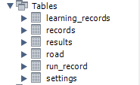
Модуль 3: Проектирование, создание и подключение базы данных
В процессе разработки программного продукта возникла необходимость в создании базы данных. Был выбран соответствующий СУБД (MySQL) и были созданы пару таблиц, представленные ниже в скриншоте
Все таблицы, содержат атрибуты, необходимые для занесения информации с программы.
Помимо этого, внутри самой программы была добавлена кнопка «Таблицы», которая открывает вторую форму с содержанием других таблиц

Slide 9
Модуль 4: Подключение, настройка и обучение модели искусственного интеллекта
В данной части модуля, была реализована система обучения (Нейросеть) с последующим взаимодействием с существующей базой данных.
В интерфейсе были добавлены несколько кнопок: «Старт обучения» и «Остановка обучения» для контроля обучения нейронной сетью.
Была реализована визуализация работы обучения и также добавлены параметры, благодаря которым пользователь может отслеживать весь процесс обучения, а также ускорять или замедлять визуализацию работы.
Все данные, которые получаются на выходе у нейронной сети сохраняются в БД.

Slide 10
Результаты проделанной работы
В ходе работы, была разработана программная оболочка и графический интерфейс в соответствии с техническим заданием, выданным самим заказчиком.
Все требования, которые были описаны полностью соответствуют заявленным.
Тесты программы показали, что она работает стабильно. Ошибок в процессе тестирования не было выявлено.

